Slide 1
BIL | TAJUK | TARIKH | SURATKHABAR
1 | EKONOMI BAIK TAPI GAJI MASIH RENDAH | 4 FEBRUARI 2026 | SINAR HARIAN
2 | IBU BAPA MASIH DIBENAR BUKA AKAUN MEDIA SOSIAL ANAK BAWAH 16 TAHUN | 9 FEBRUARI 2026 | SINAR HARIAN
3 | PUPUK MURID MINAT TULISAN JAWI | 9 FEBRUARI 2026 | SINAR HARIAN
4 | DARIPADA MEMBACA KEPADA MENATAL | 11 FEBRUARI 2026 | SINAR HARIAN
5 | PRODUK AI DUNIA TIDAK LENGKAP TANPA CIP MALAYSIA | 23 FEBRUARI 2026 | BERITA HARIAN
6 | MEMBENTUK MASA DEPAN AI BERTERASKAN MANUSIA | 23 FEBRUARI 2026 | BERITA HARIAN
7 | PELAN UMPSA30 FOKUS 4 LONJAKAN | 23 FEBRUARI 2026 | BERITA HARIAN
8 | JUDI ONLINE KIAN MEMBARAH | 23 FEBRUARI 2026 | SINAR HARIAN
9 | BEG SEKOLAH BERAT,BUKAN ISU BIASA! | 23 FEBRUARI 2026 | SINAR HARIAN
10 | KURIKULUM BAHARU RINGANKAN BEG SEKOLAH-NUTP | 23 FEBRUARI 2026 | SINAR HARIAN
11 | BAWAAN TIDAK SEPADAN USIA | 23 FEBRUARI 2026 | SINAR HARIAN
12 | MATRIKS PEMBELAJARAN TAHUN EMPAT PENDEKATAN BAHARU DILAKSANA OKTOBER | 24 FEBRUARI 2026 | BERITA HARIAN
13 | DIDIK GEN ALFA KUASAI BAHASA ANTARABANGSA | 25 FEBRUARI 2026 | BERITA HARIAN
14 | MUSIC EDUCATION NOT AXED,UNDERGOES STRATEGIC MAKEOVER IN 2027 CURRICULUM | 25 FEBRUARI 2026 | SINAR HARIAN
11 | MUSIC EDUCATION REMAINS ESSENTIAL FOR CHILDREN’S GROWTH,SAYS REFOARTsi | 25 FEBRUARI 2026 | SINAR HARIAN
12 | UFUTURE: MEMACU TRANSFORMASI DIGITAL,MASA DEPAN PENDIDIKAN UiTM | 25 FEBRUARI 2026 | SINAR HARIAN
13 | PERGIAT USAHA CEGAH REMAJA KETAGIH PORNOGRAFI | 26 FEBRUARI 2026 | BERITA HARIAN
14 | PARENTS BACK SOCIAL MEDIA LAW FOR TEENS UNDER 16 | 26 FEBRUARI 2026 | NEW STRAITS TIMES
15 | TB:DON’T IGNORE A PERSISTENT COUGH | 27 FEBRUARI 2026 | NEW STRAITS TIMES

Slide 2
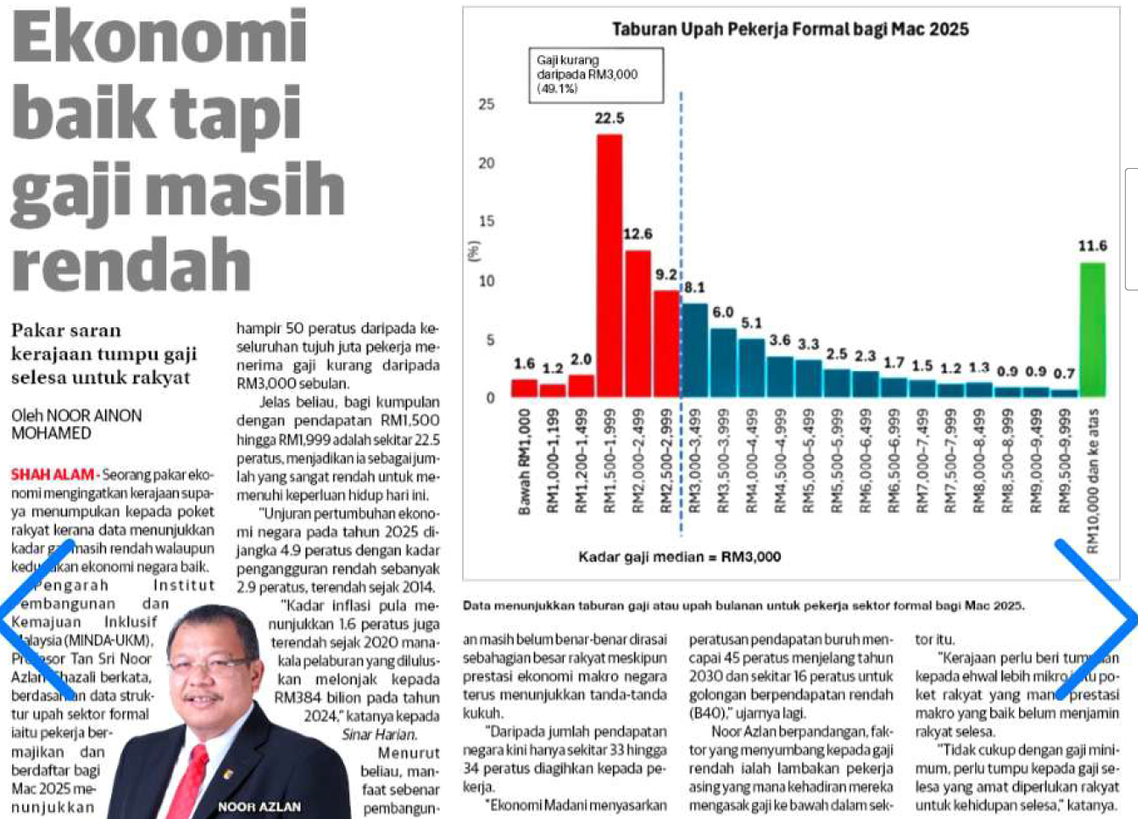
SINAR HARIAN
4 FEBRUARI 2026
SH|EKONOMI BAIK TAPI GAJI MASIH RENDAH|MS 9

Slide 3
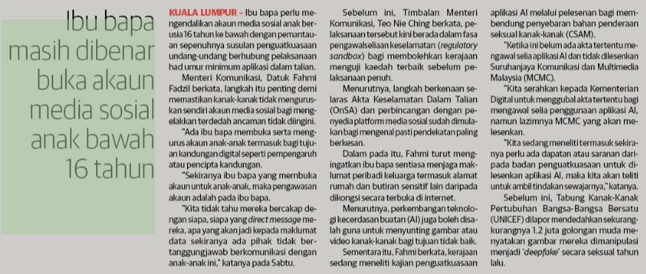
SINAR HARIAN
9 FEBRUARI 2026
SH|IBU BAPA MASIH DIBENAR BUKA AKAUN MEDIA SOSIAL ANAK BAWAH 16 TAHUN|MS 10

Slide 4
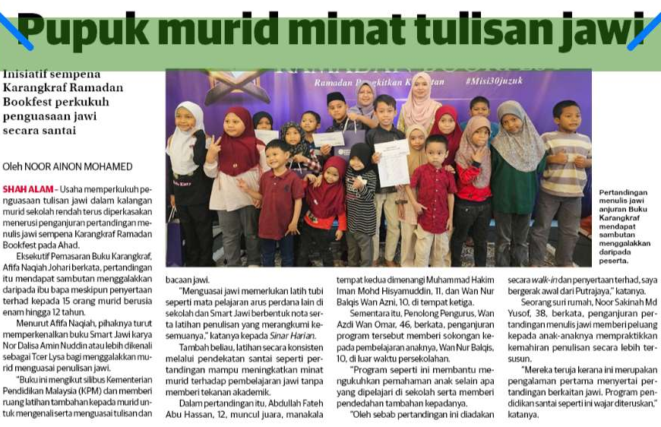
SINAR HARIAN
9 FEBRUARI 2026
SH|PUPUK MURID MINAT TULISAN JAWI| MS 21

Slide 5
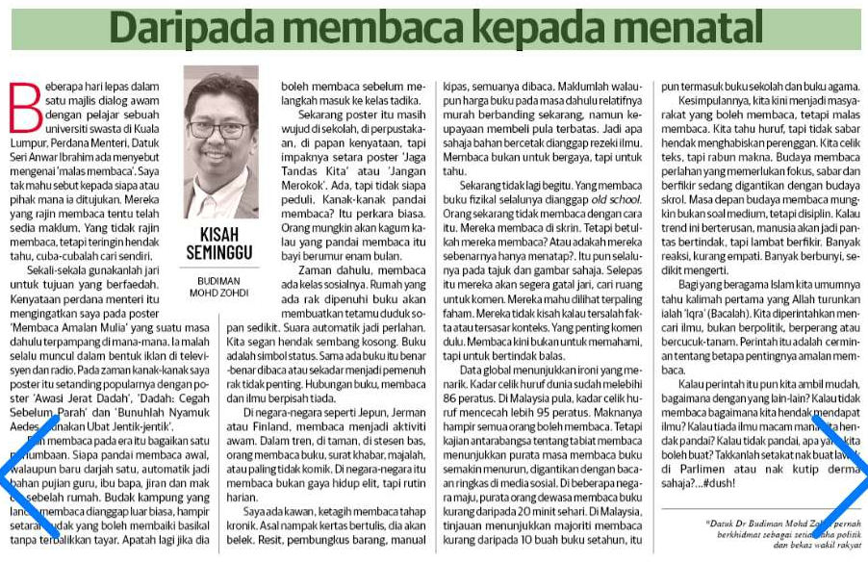
SINAR HARIAN
11 FEBRUARI 2026
SH|DARIPADA MEMBACA KEPADA MENATAL| MS 13

Slide 6
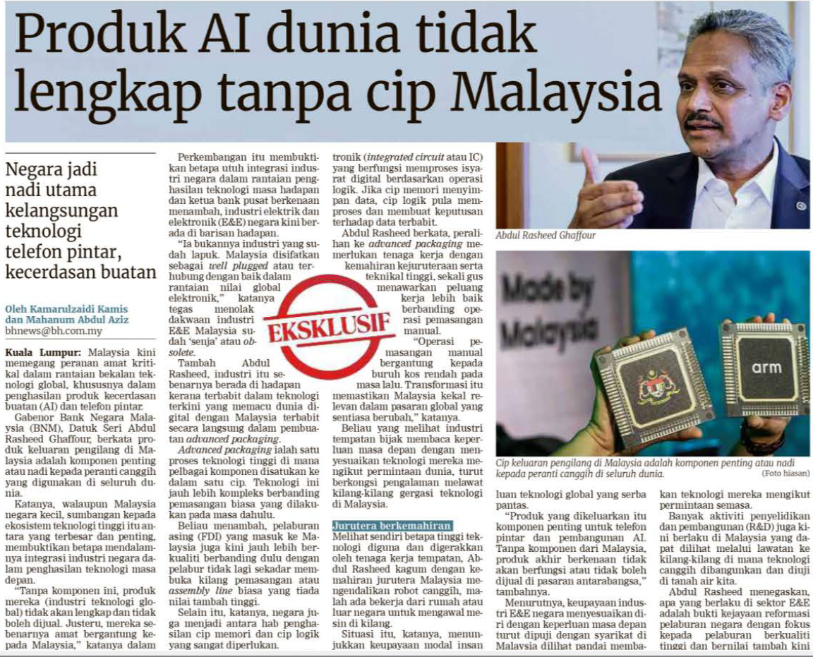
BERITA HARIAN
23 FEBRUARI 2026
BH|PRODUK AI DUNIA TIDAK LENGKAP TANPA CIP MALAYSIA|MS 3

Slide 7
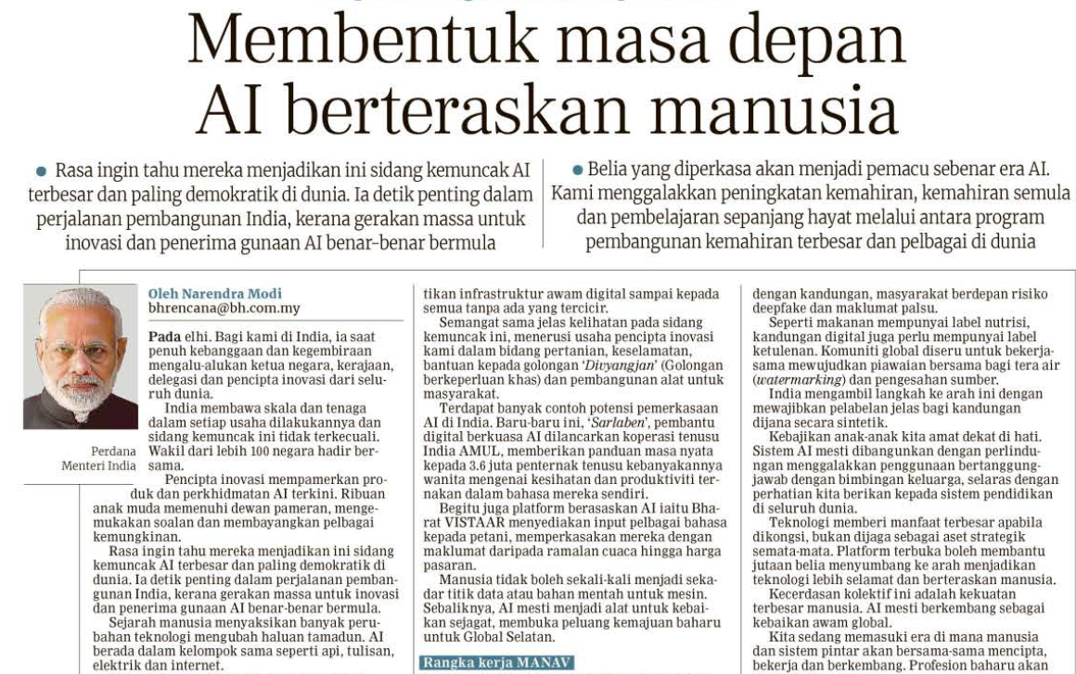
BERITA HARIAN
23 FEBRUAri 2026
BH| MEMBENTUK MASA DEPAN AI BERTERASKAN MANUSIA| MS 12

Slide 8
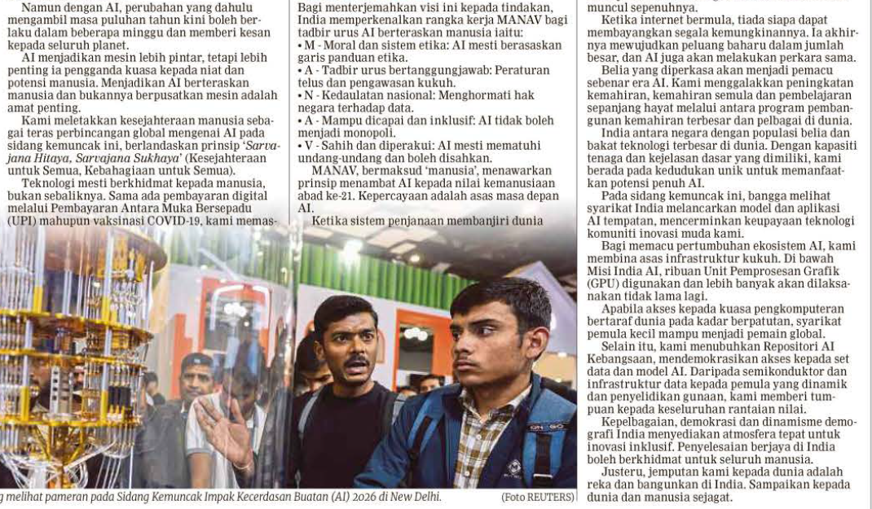
BERITA HARIAN
23 FEBRUARI 2026
BH| MEMBENTUK MASA DEPAN AI BERTERASKAN MANUSIA | MS 12 (SAMBUNGAN)

Slide 9
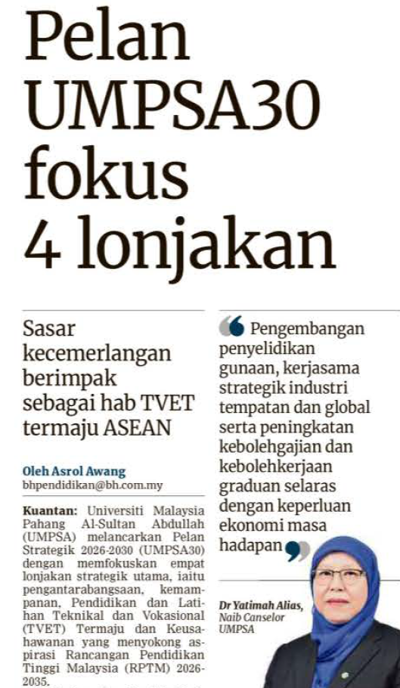
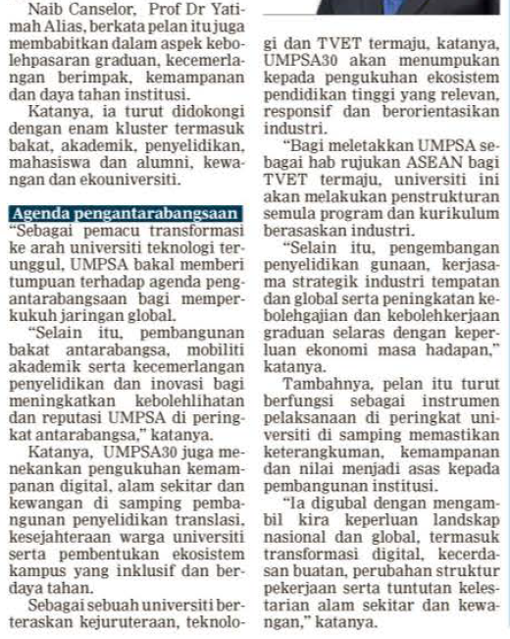
BERITA HARIAN
23 FEBRUARI 2026
BH|PELAN UMPSA30 FOKUS 4 LONJAKAN| MS 24

Slide 10
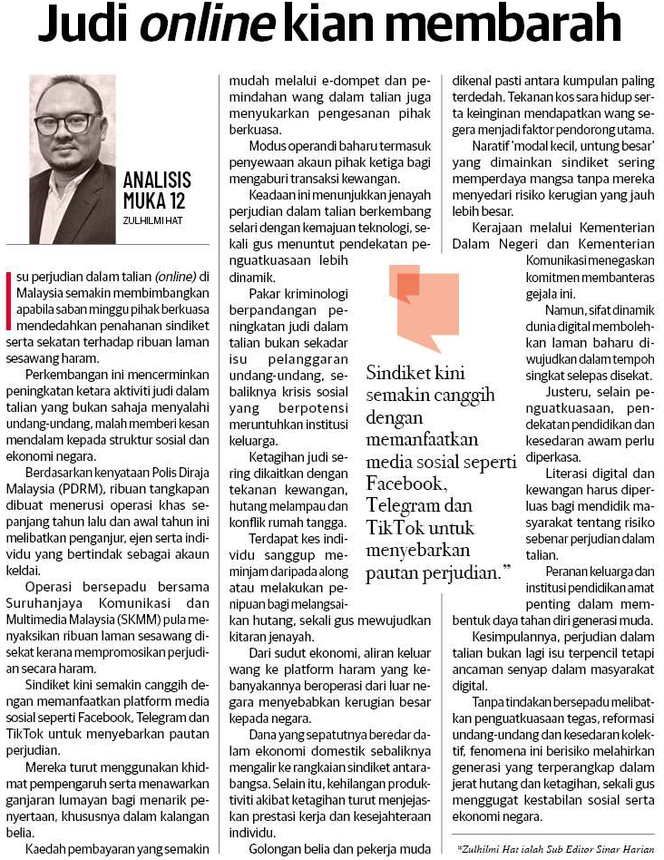
SINAR HARIAN
23 FEBRUARI 2026
SH| JUDI ONLINE KIAN MEMBARAH| MS 12

Slide 11
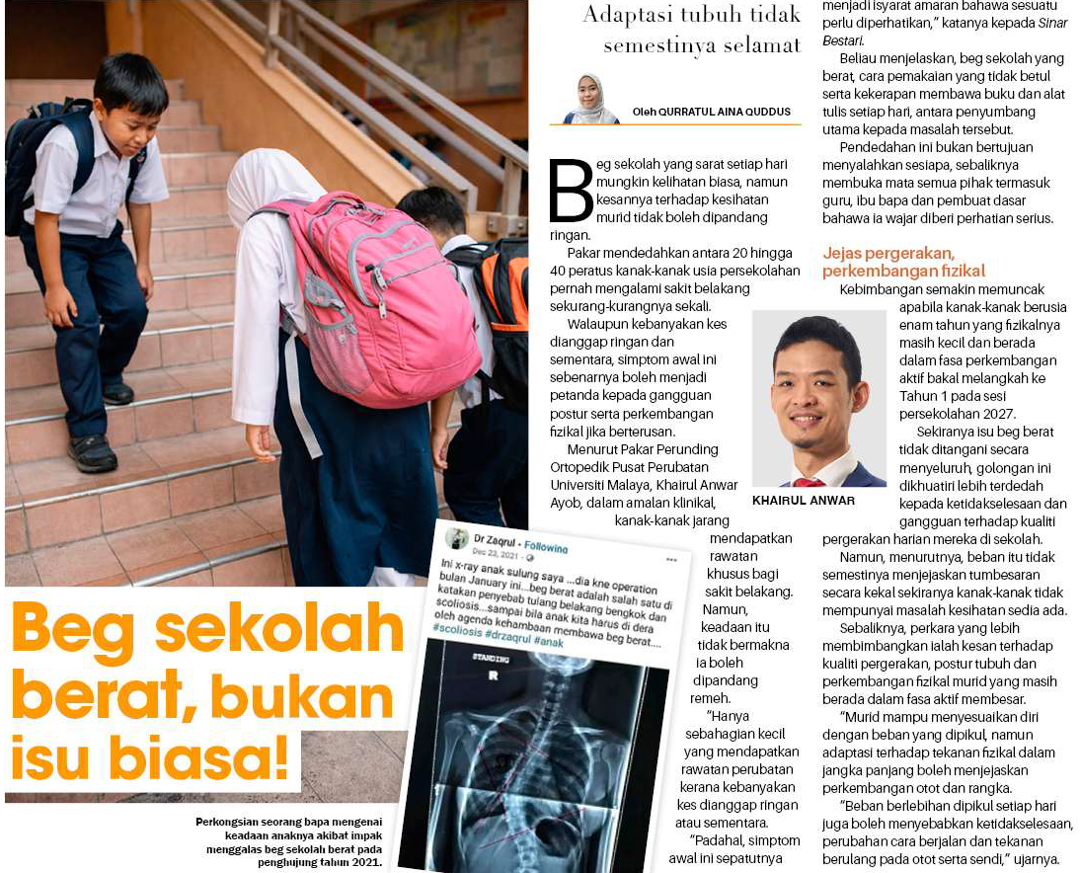
SINAR HARIAN
23 FEBRUARI 2026
SH | BEG SEKOLAH BERAT,BUKAN ISU BIASA!| MS 16

Slide 12
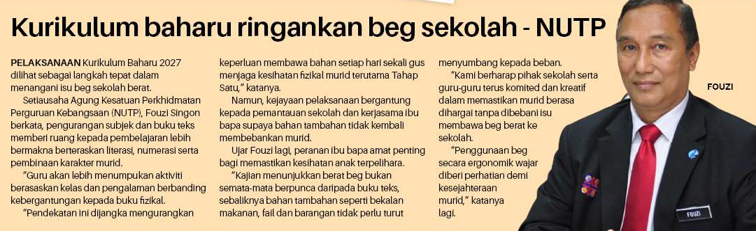
SINAR HARIAN
23 FEBRUARI 2026
SH | KURIKULUM BAHARU RINGANKAN BEG SEKOLAH-NUTP |MS 16

Slide 13
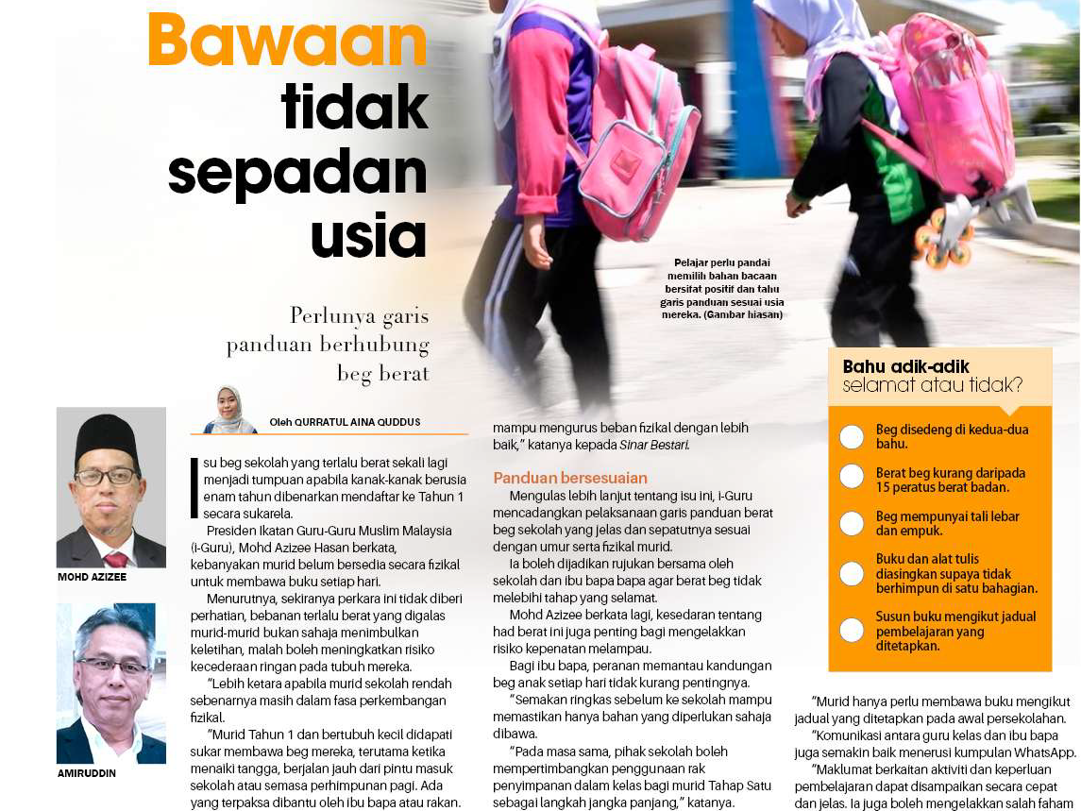
SINAR HARIAN
23 FEBRUARI 2026
SH | BAWAAN TIDAK SEPADAN USIA|MS 17

Slide 14
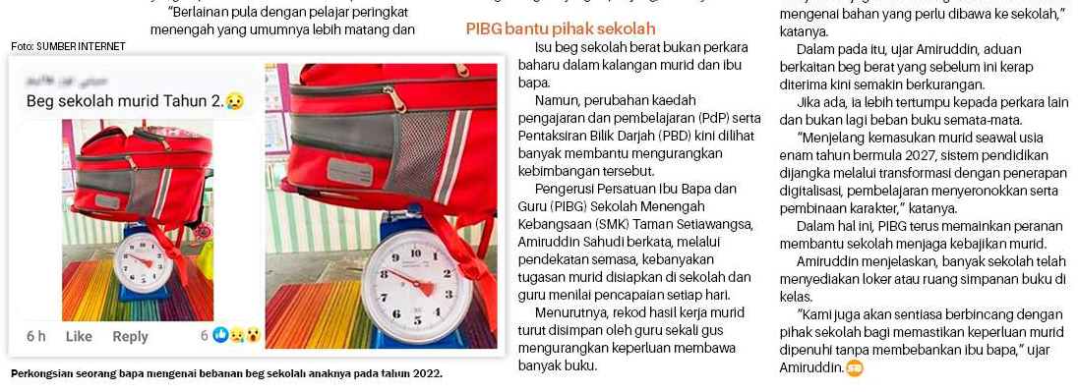
SINAR HARIAN
23 FEBRUARI 2026
SH | BAWAAN TIDAK SEPADAN USIA|MS 17 (SAMBUNGAN)

Slide 15
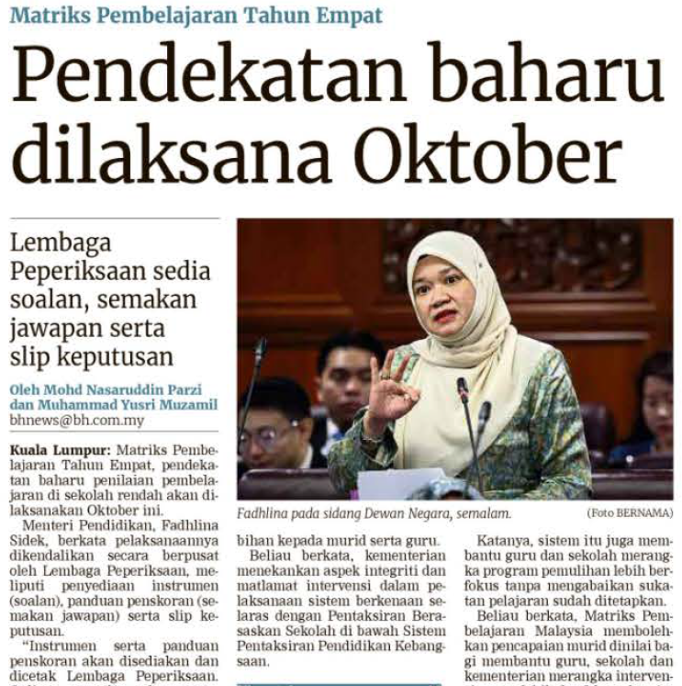
BERITA HARIAN
24 FEBRUARI 2026
BH |MATRIKS PEMBELAJARAN TAHUN EMPAT PENDEKATAN BAHARU DILAKSANA OKTOBER| MS 2

Slide 16
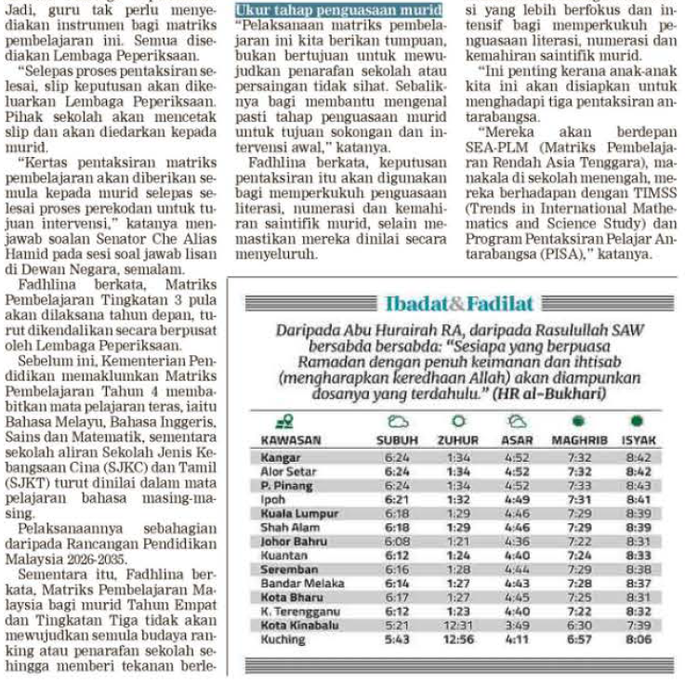
BERITA HARIAN
24 FEBRUARI 2026
BH | MATRIKS PEMBELAJARAN TAHUN EMPAT PENDEKATAN BAHARU DILAKSANA OKTOBER | MS 2 (SAMBUNGAN)

Slide 17
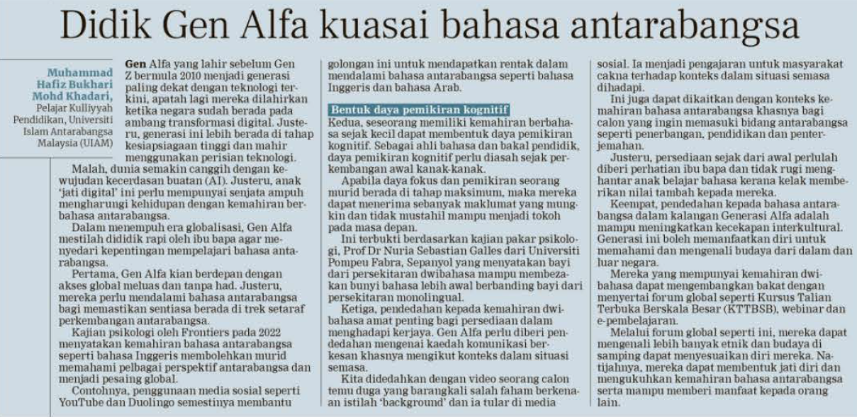
BERITA HARIAN
25 FEBRUARI 2026
BH |DIDIK GEN ALFA KUASAI BAHASA ANTARABANGSA| MS 13

Slide 18
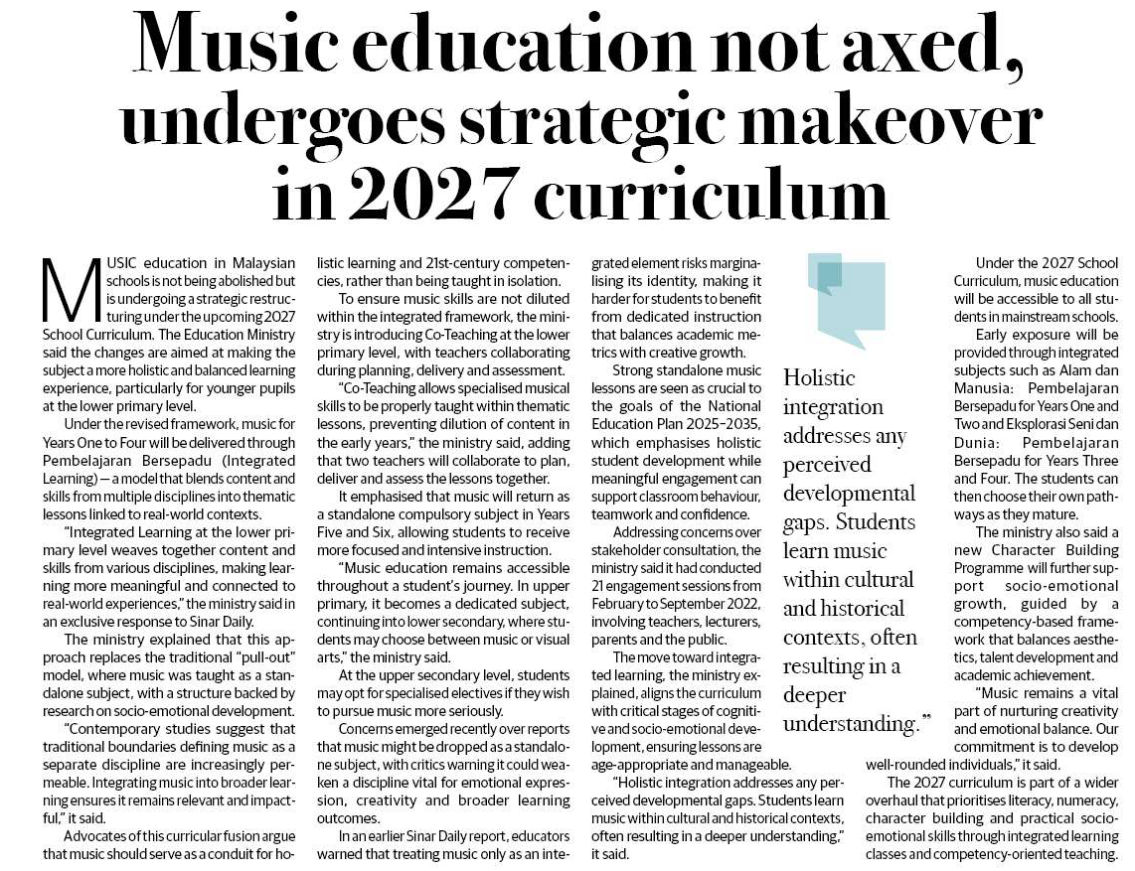
SINAR HARIAN
25 FEBRUARI 2026
SH|MUSIC EDUCATION NOT AXED,UNDERGOES STRATEGIC MAKEOVER IN 2027 CURRICULUM| MS 16

Slide 19
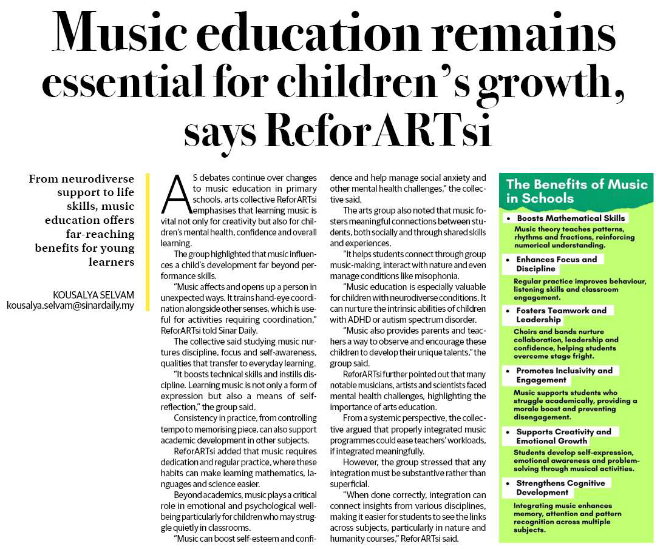
SINAR HARIAN
25 FEBRUARI 2026
SH| MUSIC EDUCATION REMAINS ESSENTIAL FOR CHILDREN’S GROWTH,SAYS REFOARTsi| MS 17

Slide 20
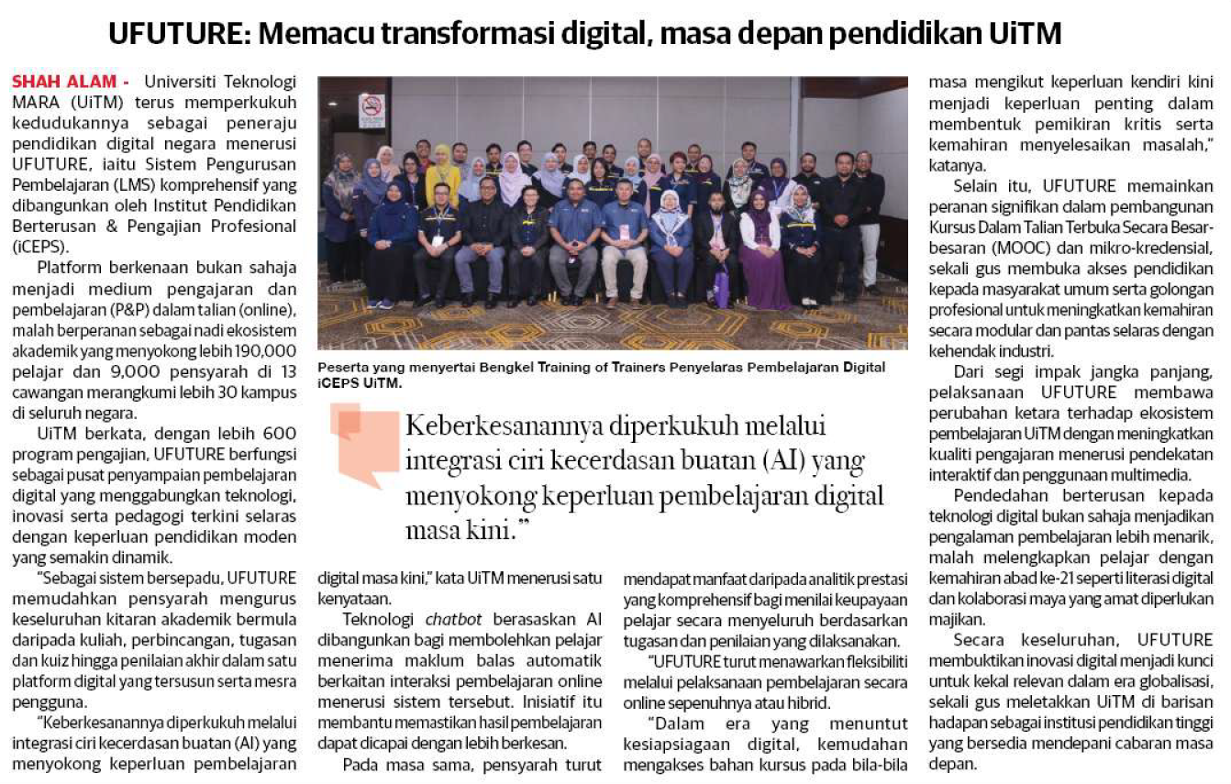
SINAR HARIAN
25 FEBRUARI 2026
SH|UFUTURE: MEMACU TRANSFORMASI DIGITAL,MASA DEPAN PENDIDIKAN UiTM| MS 23

Slide 21
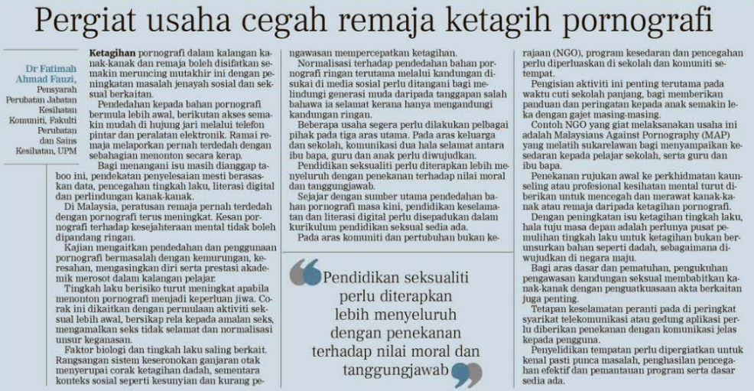
BERITA HARIAN
26 FEBRUARI 2026
BH|PERGIAT USAHA CEGAH REMAJA KETAGIH PORNOGRAFI| MS 13

Slide 22
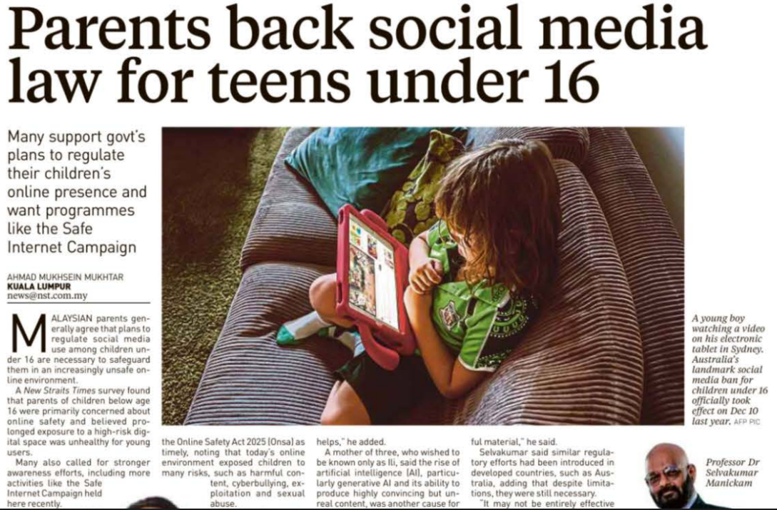
NEW STRAITS TIMES
26 FEBRUARI 2026
NST|PARENTS BACK SOCIAL MEDIA LAW FOR TEENS UNDER 16| MS 9

Slide 23
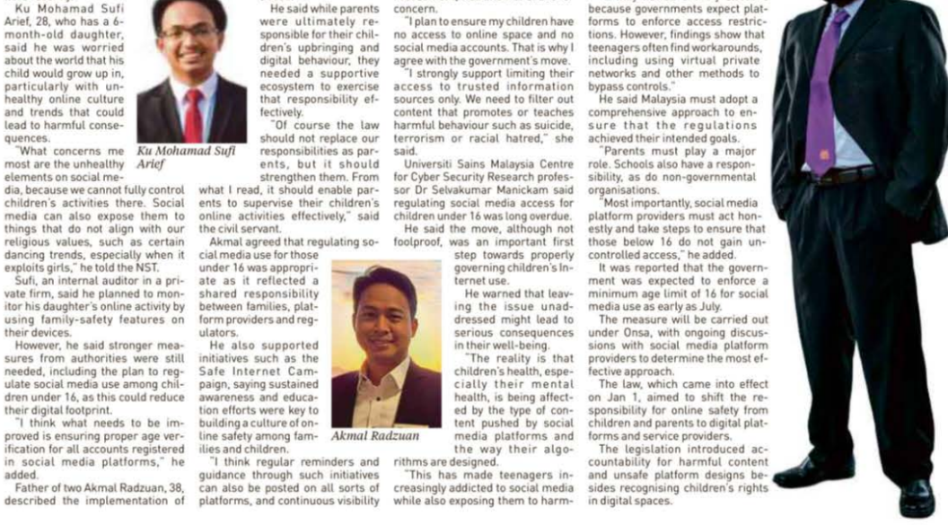
NEW STRAITS TIMES
26 FEBRUARI 2026
NST|PARENTS BACK SOCIAL MEDIA LAW FOR TEENS UNDER 16| MS 9 (CONTINUED)

Slide 24

NEW STRAITS TIMES
27 FEBRUARI 2026
NST|TB:DON’T IGNORE A PERSISTENT COUGH| MS 13

